Slide 1
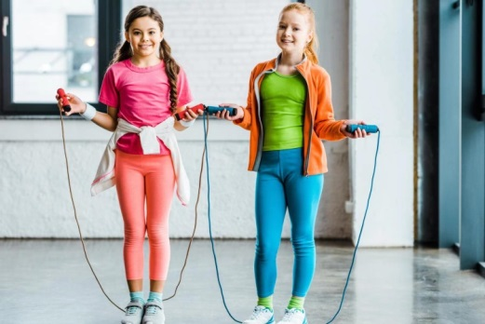
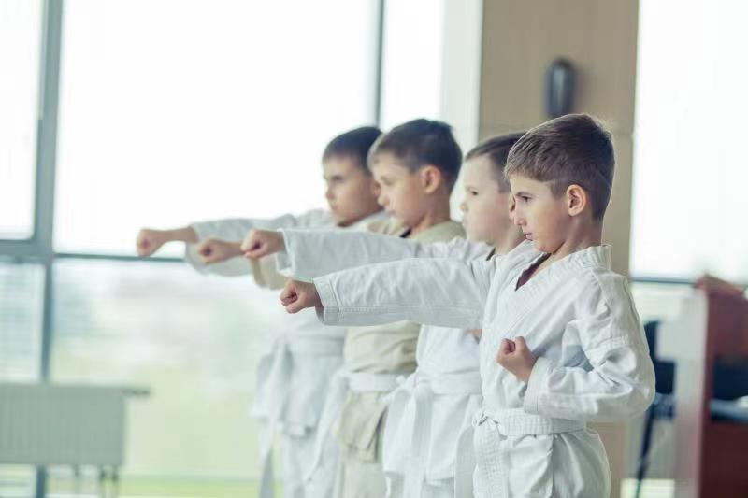
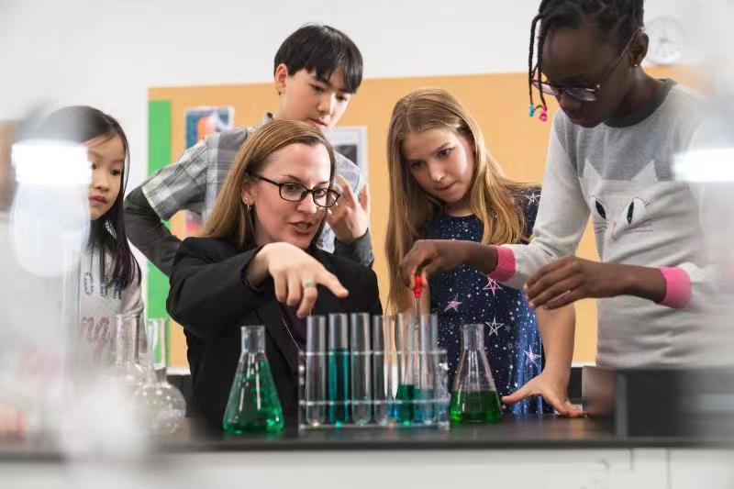
餘暇班
2024/2025學年（正規教育－日間中學）
3
科普類
STEM趣味班
機器人探索
創新發明班
1
2
語言類
旅遊英語
睇電影學英文
聽歌學英文
話劇班
普通話
體育類
乒乓球 籃球
扯玲 武術
花式跳繩
4
6
5
數理類
數學興趣班
生活趣味化學
趣味物理實驗
藝術類
掃描基礎班
水彩基礎班
禪曉畫基礎班
國畫花鳥初班
其他
義工基礎培訓
司儀培訓班

